Slide 1

Návrh vhodných logistických technologií ve vybrané firmě
Vysoká škola technická a ekonomická v Českých Budějovicích
Ústav technicko – technologický
Autor bakalářské práce: Bc. Stanislav Hazuka
Vedoucí bakalářské práce: doc. Ing. Ondrej Stopka, PhD.
Oponent bakalářské práce: doc. Ing. Bibiána Buková, PhD.

Slide 2
Motivace a důvody k řešení daného problému
Praxe ve výrobním podniku
Orientace v problematice skladového hospodářství
Aplikace znalostí na konkrétní případ v praxi

Slide 3
Cíl práce
Cílem práce je popsat logistické činnosti ve vybrané firmě, identifikovat problémové oblasti a navrhnout logistické technologie vhodné pro jejich odstranění

Slide 4
Výzkumné otázky
Jak může být využita původní budova?
Jaká bude kapacita skladu a jaký materiál bude možné skladovat?

Slide 5
Metodika práce
Odborná konzultace
Dotazování u dodavatelů skladových systémů
Pozorování v OM Protivín
Vícekriteriální hodnocení variant metodami TOPSIS a WSA

Slide 6
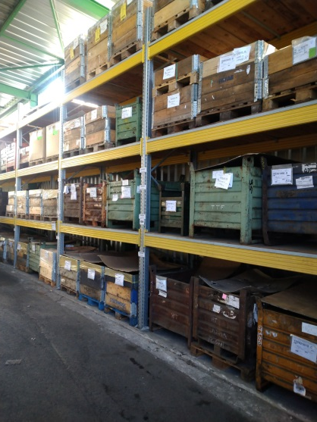
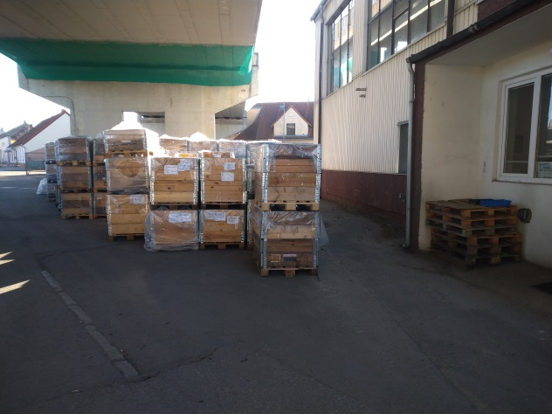
Dosažené výsledky a přínos práce
Možnost využití volného ložení palet nebo paletových regálů
Návrh přizpůsoben již zakoupené manipulační technice
Kapacita skladu 112 ks palet
Vytvoření manipulační plochy pro naskladnění a vyskladnění

Slide 7
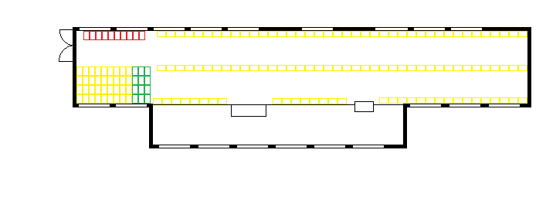
Dosažené výsledky a přínos práce
5 800
10 200
10 300
Schéma návrhu skladu
10 000
4 550
33 200
59 000
10 000
2 470
6 000
15 500
Měřítko 1:280

Slide 8
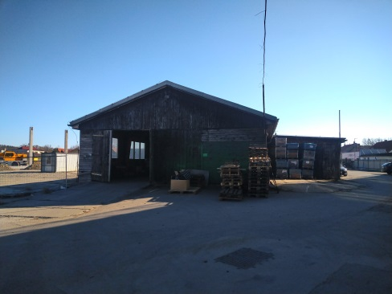
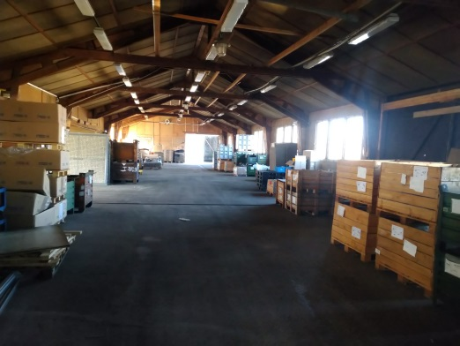
Stručné závěrečné shrnutí
Využití volného ložení palet
Minimální náklady
Nedostatečné rozměry objektu
Doporučení vystavět nový sklad v souladu se systémovým navrhováním skladů

Slide 9
Odpovědi na otázky
Vedoucí práce: doc. Ing. Ondrej Stopka, PhD.
Prosím autora práce o vyjádření se k nejdůležitějším dosaženým přínosům DP (technické zhodnocení navrhovaných řešení).

Slide 10
Odpovědi na otázky
Technická opatření
Opatření | Důležitost | Provedení | Cena v Kč
Úprava podlahy | doporučené | externí firma | 2 400 000,-
Značení paletových pozic | důležité | vlastní zaměstnanci | 100 000,-
Ochrana oken | nepodstatné | vlastní zaměstnanci | 0,-
Osvětlení | doporučené | vlastní zaměstnanci | 120 000,-
Zdroj: vlastní

Slide 11
Odpovědi na otázky
Oponent práce: doc. Ing. Bibiána Buková, PhD.
1. Uveďte důvod nezpracování analýzy technologických procesů v podniku např. formou Ganttova diagramu?
2. Podrobněji vysvětlete údaje v tab. 12 „Ekonomické aspekty“, na str. 71.
3. Na základě čeho, případně jak jste stanovil CF – roční peněžní tok ve vzorci Návratnost investice str. 72 DP?
4. Jaká je předpokládaná „doba využití“ Vámi navrženého skladového prostoru, v kontextu výstavby nové haly?

Slide 12
Ekonomické aspekty
Výdaj |  | Celkem v Kč/rok
Manipulační technika | již objednáno | 640 000,-
Skladovací systém | nevyužit | 0,-
Mzdové náklady | noční směna, příplatky za práci v noci | 372 000,-
Ostatní opatření | vnitropodnikové – mzdové náklady | 2 620 000,-
Celkem za rok |  | 3 632 000,-
Zdroj: vlastní

Slide 13
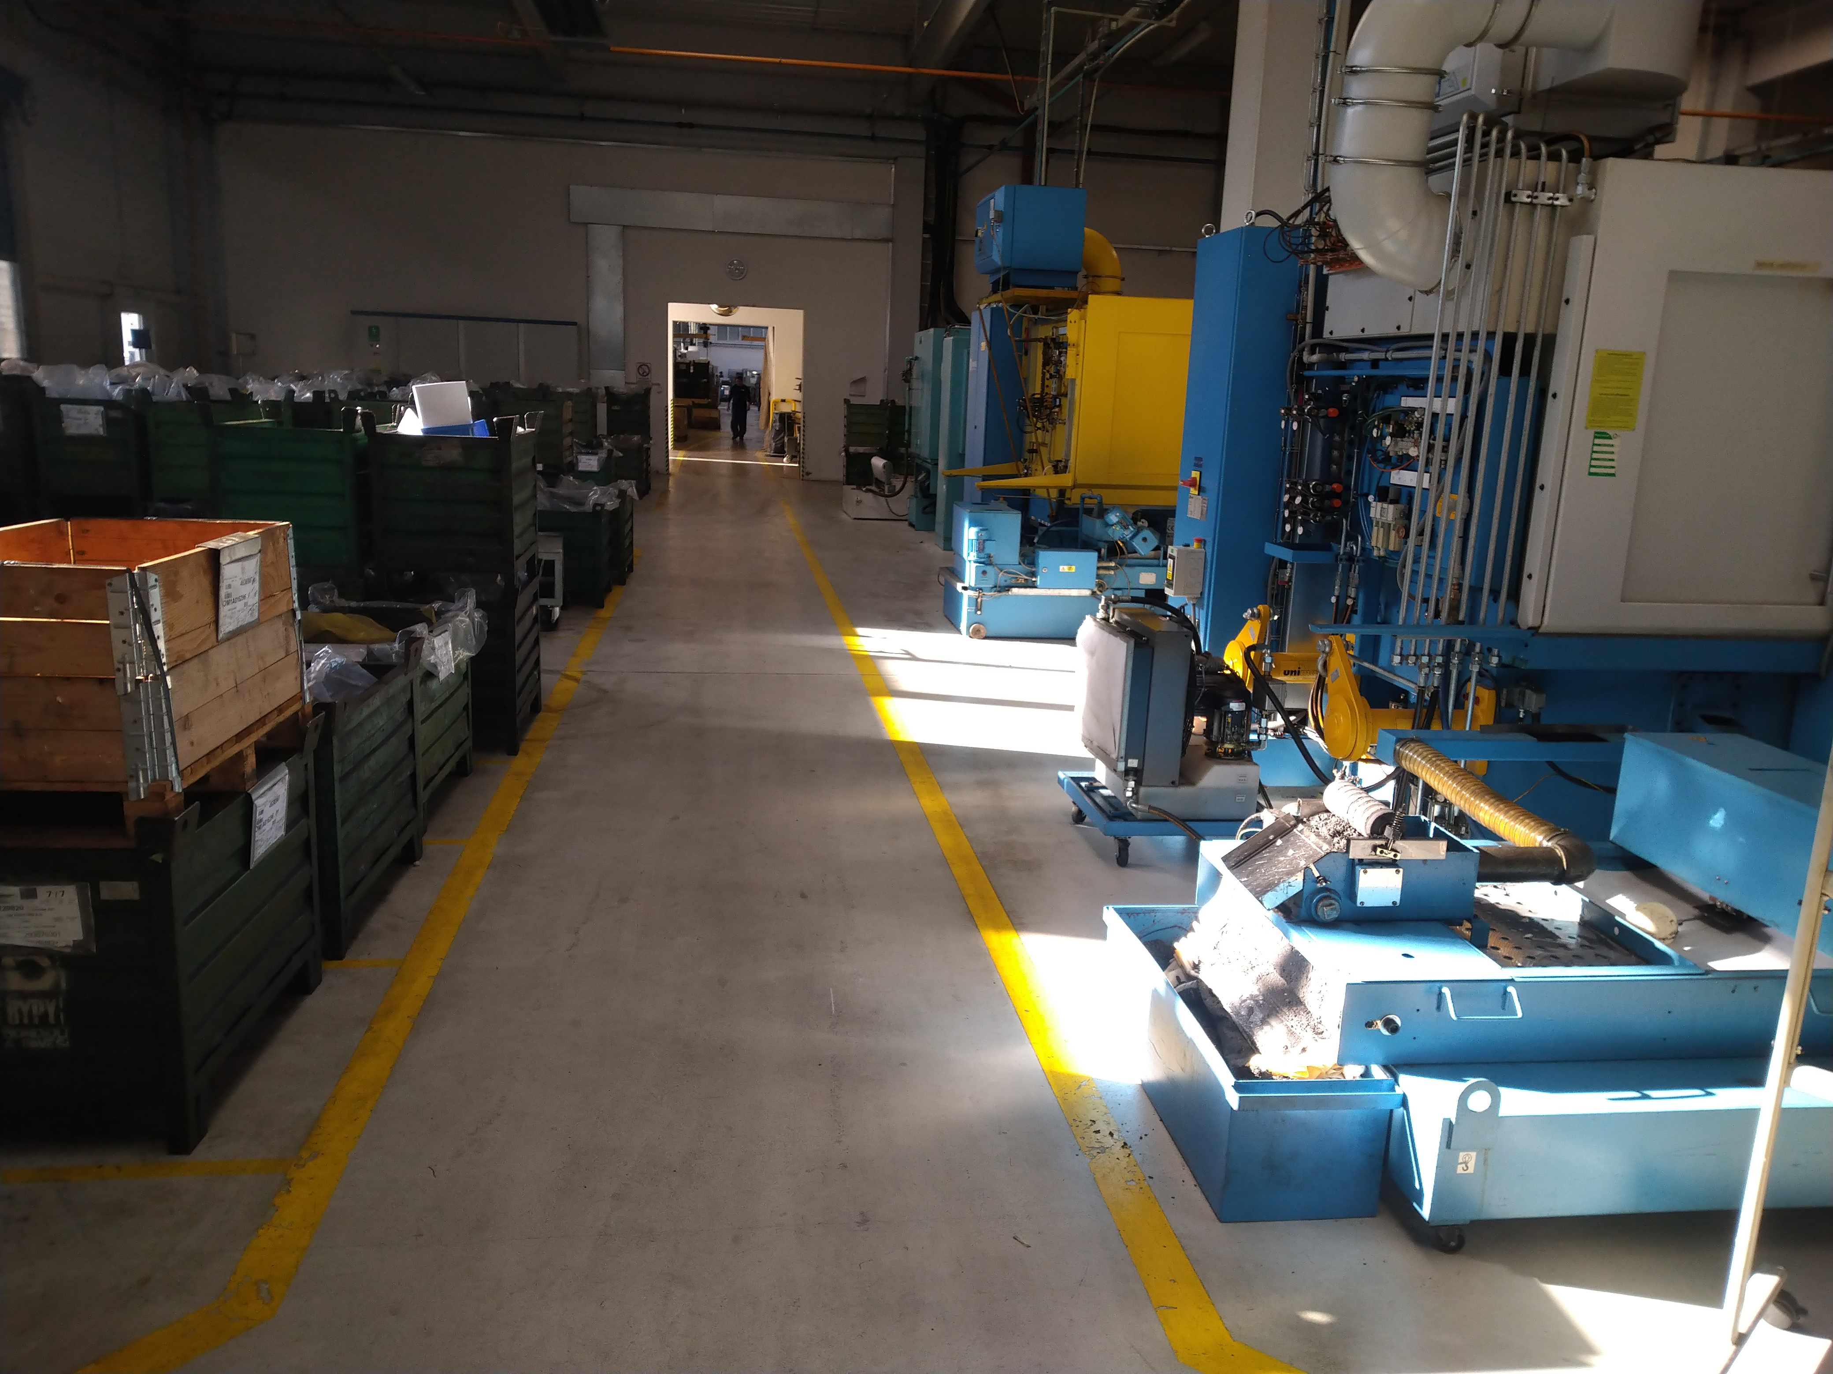
Děkuji za pozornost

